Slide 1
DEUS PODEROSO
PEQUENO GRUPO JOVEM DO CAL

Slide 2
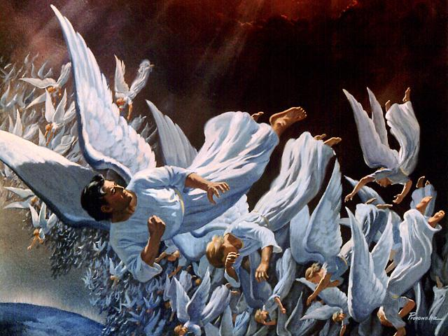
E houve batalha no céu; Miguel e os seus anjos batalhavam contra o dragão, e batalhavam o dragão e os seus anjos;
Mas não prevaleceram, nem mais o seu lugar se achou nos céus.
Apocalipse 12:7,8

Slide 3
Faça e reflita
Notes:
Dinâmica com os balões: Encha 5 balões e chame uma pessoa a frente. Entregue apenas um balão e peça a ela que o mantenha no ar. Depois de alguns segundos lance outro balão para que ela mantenha os dois no ar e assim você fará com os outros três a cada intervalo de tempo.
Perguntas para reflexão: É fácil cuidar de tantas coisas ao mesmo tempo? Quem é o único que pode controlar todas as coisas?

Slide 4
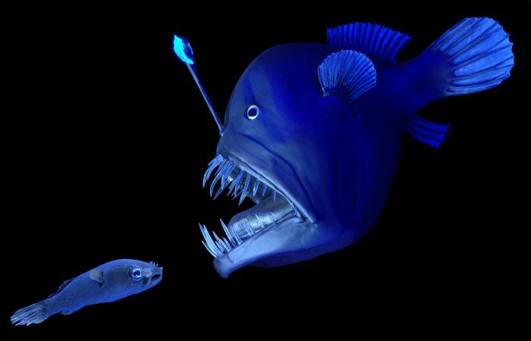
CURIOSIDADES
DIABO-MARINHO
É um eixe pescador. Pesca utilizando sua flamula (antena), atraindo assim suas vítimas. Vive oculto na lama e possui ferrões em sua nadadeira dorsal, o que o torna um perigo para quem anda descalço. Os ferimentos são graves e quase sempre acompanhados de infeção.
Notes:
Peixes pescadores são peixes que possuem uma falsa isca na frente de sua boca, para atrair animais que serão suas presas. O diabo-marinho possui uma falsa isca que parece uma antena. Com este aparelho o “diabo” pesca: enterrando o corpo na areia ou no lodo , deixa aparecer apenas a flamula, que ele agita para atrair a curiosidade dos peixes que passam; é a isca que faz a vítima se aproximar. No momento oportuno, repentinamente, surge do lodo a grande boca escancarada, na qual se some a presa.
O peixe das profundezas tem o estomago extremamente flexível, podendo aumentar muito de tamanho, permitindo que ele engula presas com o dobro de seu tamanho.
Ele possui na nadadeira dorsal (costas), alguns acúleos (espinhos ou ferrão). “Vive oculto na lama” e por isso torna-se perigoso a quem anda descalço (desprotegido). Os ferimentos são sérios quase sempre acompanhados de infecção.

Slide 5
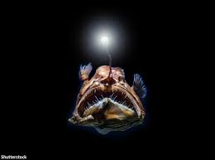
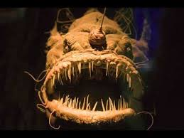
PARE E PENSE:
Notes:
De longe é algo bonito que chama a atenção, mas ao se aproximar ele se mostra como verdadeiramente é. Não é a toa que possui o nome que tem. Este é o objetivo de Satanás. Ele atrai a muitos com coisas aparentemente boas e prazerosas, mas ao cabo tudo o que ele quer é trazer desgraça e miséria para aqueles que são atraídos.

Slide 6


O MAIOR ENGANADOR
Notes:
A diferença entre este peixe e Satanás é que o peixe só irá afetar os seus pés, e ainda assim, se você estiver na água. Mas o diabo quer afetar o seu coração e pode estar em vários lugares.

Slide 7
ONDE COMEÇOU A MAIOR BATALHA DA HISTÓRIA ?

Slide 8
E houve batalha no céu; Miguel e os seus anjos batalhavam contra o dragão, e batalhavam o dragão e os seus anjos;
Mas não prevaleceram, nem mais o seu lugar se achou nos céus.
Apocalipse 12:7,8

Slide 9
Por que lúcifer se rebelou?

Slide 10
Perfeito eras nos teus caminhos, desde o dia em que foste criado, até que se achou iniquidade em ti.
(...) Elevou-se o teu coração por causa da tua formosura, corrompeste a tua sabedoria por causa do teu resplendor; por terra te lancei, diante dos reis te pus, para que olhem para ti.
Ezequiel 28:15 e 17

Slide 11
PARA ONDE FOI A GUERRA ?

Slide 12

E foi precipitado o grande dragão, a antiga serpente, chamada o Diabo, e Satanás, que engana todo o mundo; ele foi precipitado na terra, e os seus anjos foram lançados com ele.
Apocalipse 12:9

Slide 13
ONDE OCORRE O GRANDE CONFLITO HOJE?

Slide 14

Notes:
Na nossa mente.

Slide 15
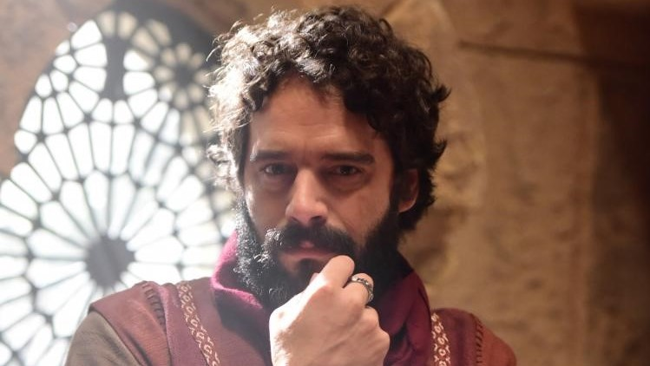
JUDAS ISCARIOTES
E Jesus, vendo em torno de si uma grande multidão, ordenou que passassem para o outro lado;
E, aproximando-se dele um escriba, disse-lhe: Mestre, aonde quer que fores, eu te seguirei.
E disse Jesus: As raposas têm covis, e as aves do céu têm ninhos, mas o Filho do homem não tem onde reclinar a cabeça.
E outro de seus discípulos lhe disse: Senhor, permite-me que primeiramente vá sepultar meu pai.
Jesus, porém, disse-lhe: Segue-me, e deixa os mortos sepultar os seus mortos.
Mateus 8:18-22
Notes:
Porque Jesus parece impedir algumas pessoas de segui-lo exaltando os pontos negativos, dizendo que aqueles que segui-lo, assim como Ele, muitas vezes não terão lugar para dormirem ao passo que a outros como Pedro, Ele parece ter quase pegado a força, fazendo um forte apelo para que o seguisse. Judas provavelmente foi uma destas pessoas que demonstrou ter interesse em seguir a Cristo, e ao se oferecer ao mestre foi confrontado com as dificuldades do ministério. Jesus sabia que Judas queria mais do que segui-lo. Judas queria status, e ao ser confrontado, Jesus estava querendo dizer: “Judas vc não encontrará aqui, aquilo que seu coração agoísta almeja.”

Slide 16
Porque jesus tratou de forma diferente o escriba e pedro?
O que se passava nO cORAÇÃO de judas?

Slide 17

A ESTRATÉGIA QUE DEU ERRADO
Judas foi fisgado pelo seus próprios desejos. Julgava ser mais inteligente que Jesus. Só Deus pode controlar todas as coisas.

Slide 18

PORQUE CRISTO NÃO DESTRUIU LUCÍFER ANTES QUE O MAL DOMINASSE.
Notes:
O motivo pelo qual Cristo não destruiu Judas é mesmo pelo qual ele ainda não acabou com o mal.

